Slide 1
اَلسَّلَامُ عَلَيْكُمْ وَرَحْمَةُ اللهِ

Slide 2
শিক্ষক পরিচিতি
মোহাম্মদ অছীকুর রহমান
প্রভাষক
বি. এম. পোড়াদিয়া আলিম মাদ্‌রাসা
মোবাইল : 01718359233
ইমেল : wasiqur66@gmail.com

Slide 3
পাঠ পরিচিতি
শ্রেণিঃ ৮ম
বিষয়ঃ ইসলাম ও নৈতিক শিক্ষা
সময়ঃ ৪০ মিনিট

Slide 4
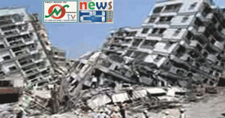

Slide 5
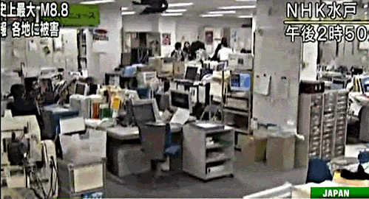
8/18/2020
5

Slide 6
8/18/2020
6

Slide 7
শিখনফল
এই পাঠ শেষে শিক্ষার্থীরা.........
সূরা আয্‌ যিলযালের পরিচয় বলতে পারবে।
শানে নুযূল বর্ণনা করতে পারবে।
সূরা আয্‌ যিলযালের ব্যাখ্যাসহ অনুবাদ বর্ণনা করতে পারবে।
7

Slide 8
সূরা যিলযাল
৯৯তম সূরা
আয়াত ৮
মাদানী সূরা
কম্পিত হওয়া

Slide 9
একক কাজ (৩ মিঃ)
সূরা যিলযালের পরিচয় লিখ।
8/18/2020
9

Slide 10
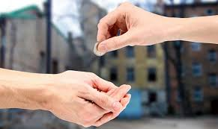
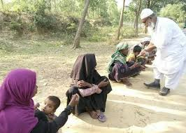
সূরা যিলযালের শানে নুযুল
দান
দান
পরিহাস করার

Slide 11
একক কাজ
৩ মিনিট
সূরা যিলযালের শানে নুযুল লিখ।
11
11

Slide 12
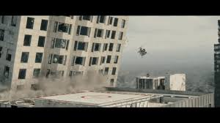
সূরা যিলযালের অনুবাদ
اذا زلزلت الارض زلزالها
যখন পৃথিবী আপন কম্পনে প্রবলভাবে প্রকম্পিত হবে।

Slide 13
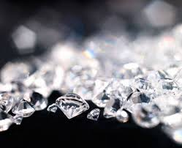
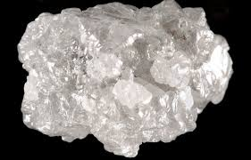
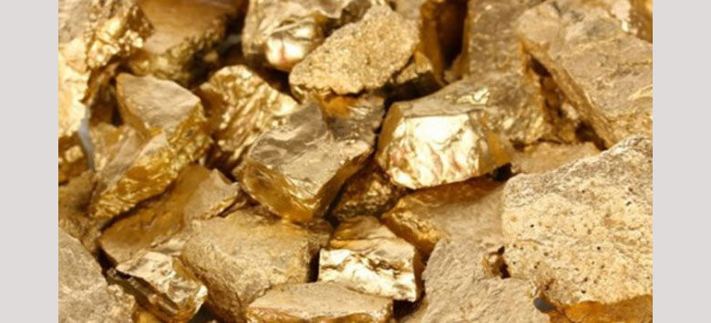
সূরা যিলযালের অনুবাদ
واخرجت الارض اثقالها
আর পৃথিবী যখন তার (অভ্যন্তরস্থ) ভারসমূহ বের করে দেবে।
8/18/2020
13

Slide 14
সূরা যিলযালের অনুবাদ
وقال الانسان مالها
এবং মানুষ বলতে থাকবে এর (পৃথিবীর) কী হলো?

Slide 15
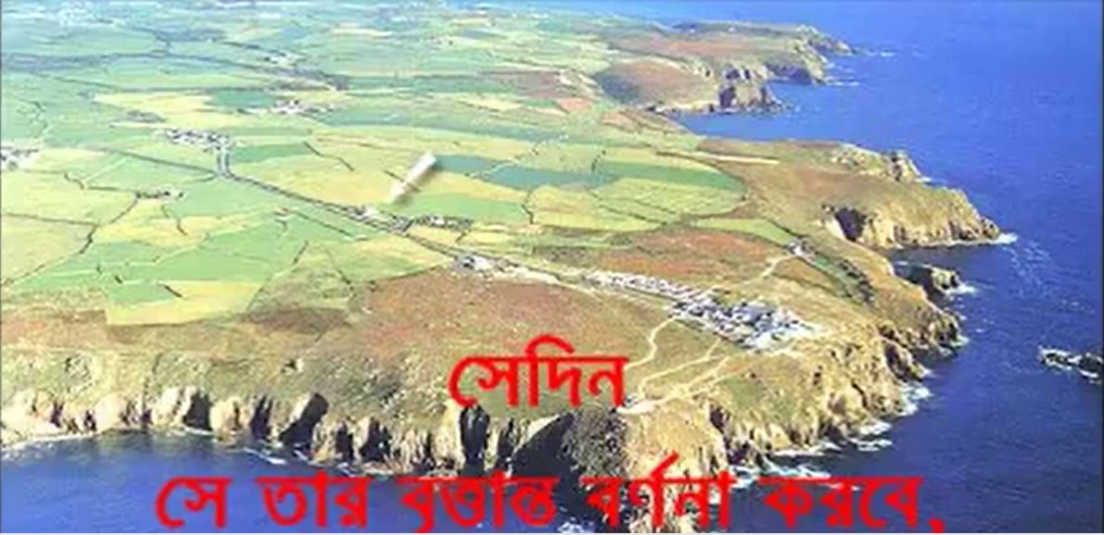
সূরা যিলযালের অনুবাদ
يومئذ تحدّث اخبارها
সেদিন পৃথিবী তার বৃত্তান্ত বর্ণনা করবে।

Slide 16
সূরা যিলযালের অনুবাদ
بانّ ربّك اوحى لها
কেননা আপনার প্রতিপালক তাকে (এজন্য) আদেশ করবেন।

Slide 17
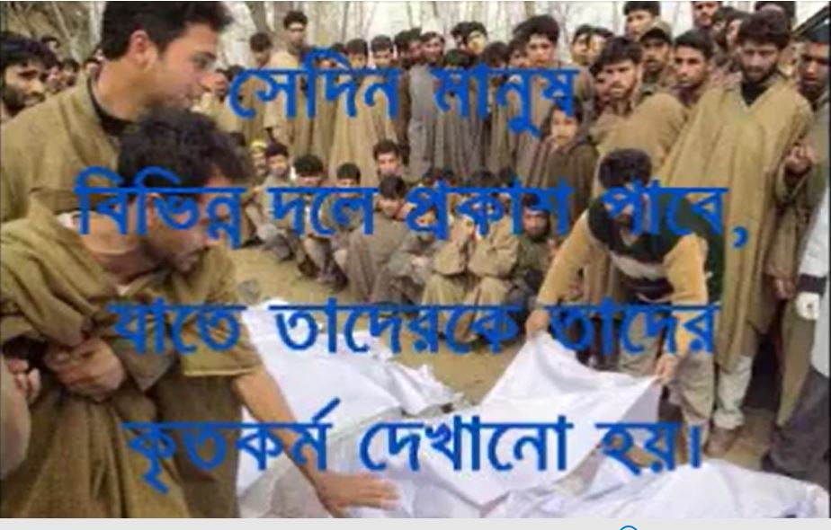
সূরা যিলযালের অনুবাদ
يومئذ يصدر النّاس اشتاتا لّيروا اعمالهم
সেদিন মানুষ ভিন্ন ভিন্ন দলে বের হবে, যাতে তাদেরকে তাদের আমলসমূহ দেখানো যায়।

Slide 18
সূরা যিলযালের অনুবাদ
فمنْ يعمل مثقال ذرّة خيرا يره
কেউ অণু পরিমান সৎকাজ করলে তা সে দেখবে।

Slide 19
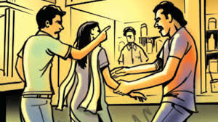
সূরা যিলযালের অনুবাদ
ومنْ يعمل مثقال ذرّة شرّا يره
আর কেউ অণু পরিমান মন্দ কাজ করলে, তাও সে দেখতে পাবে।

Slide 20
দলীয় কাজ (৭ মিঃ)
সূরা যিলযালের অনুবাদ লিখ।

Slide 21
মূল্যায়ন(৫ মিঃ)
১। সূরা যিলযাল কোথায় নাযিল হয়েছে?
সূরা যিলযালের আয়াত সংখ্যা কত?
মিসকল অর্থ কি?
আল্লাহ কাকে শিঙ্গায় ফুঁৎকার দিতে আদেশ করবেন?
8/18/2020
21

Slide 22
বাড়ির কাজ
সূরা যিলযালের শিক্ষা তোমার নিজের ভাষায় লিখে আনবে।
8/18/2020
22

Slide 23
সকলকে ধন্যবাদ
8/18/2020
23

